Slide 1
Lecture 6
Linear regression. Conditions for applying linear regression with one predictor. The problem of predicting the values of the dependent variable.

Slide 2
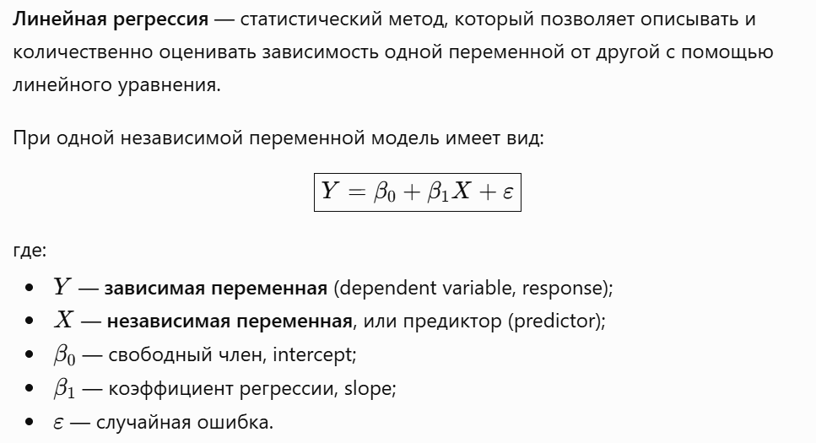
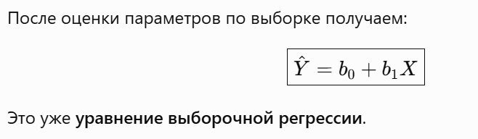

Slide 3
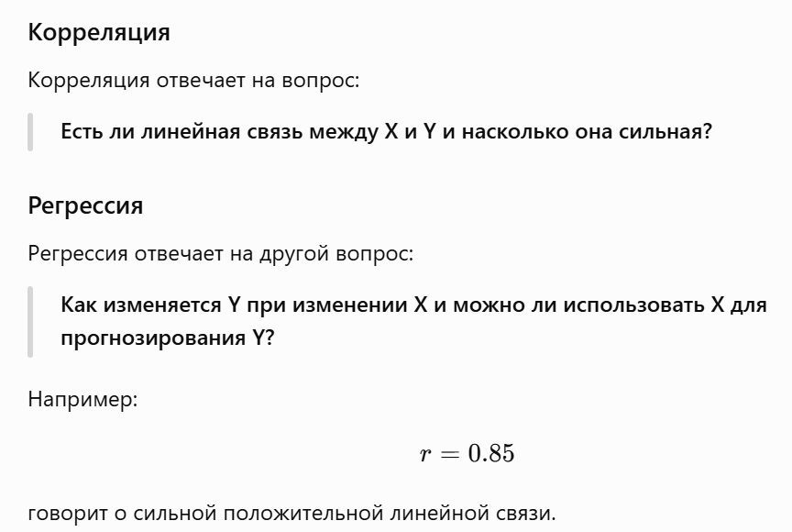
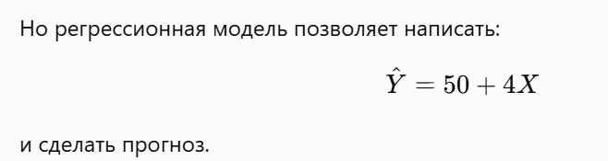
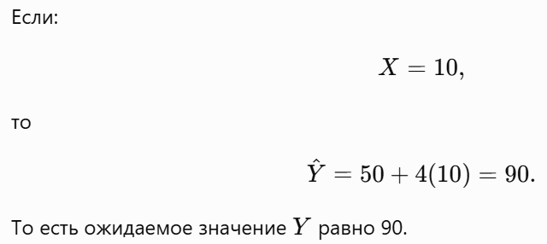

Slide 4
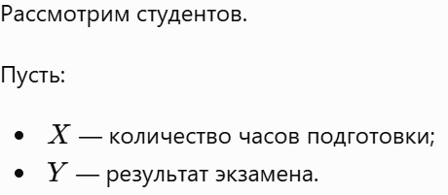

Example.

Slide 5



Slide 6

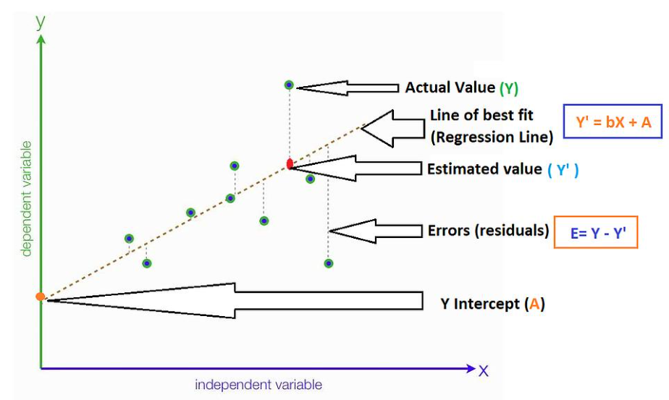

Slide 7
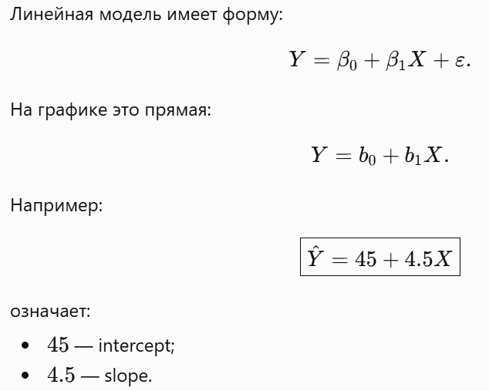

Slide 8
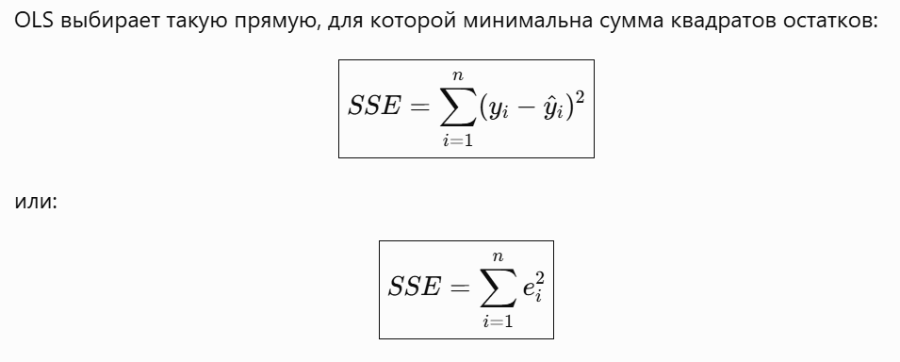
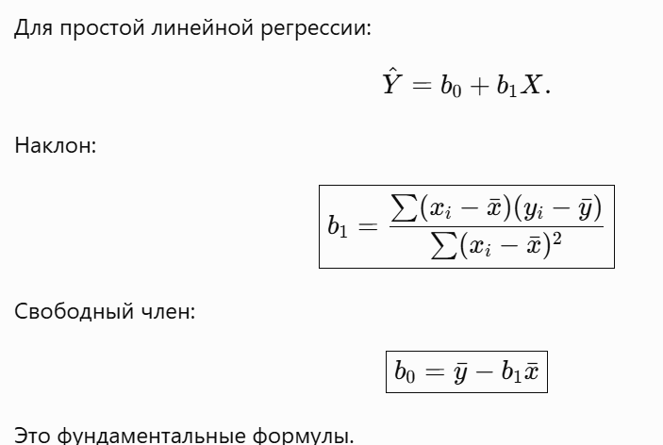

Slide 9

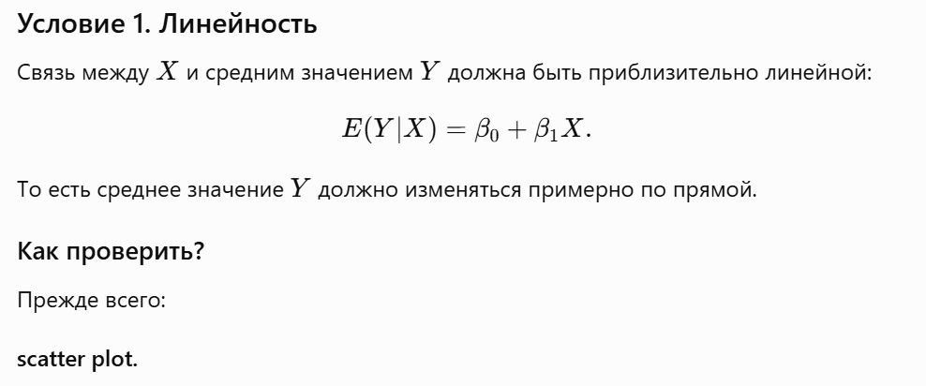

Slide 10

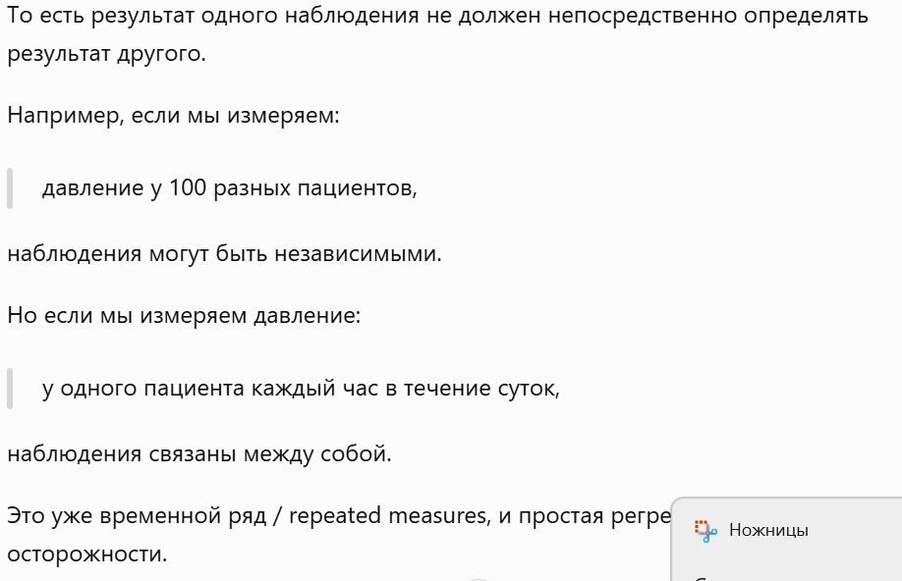

Slide 11

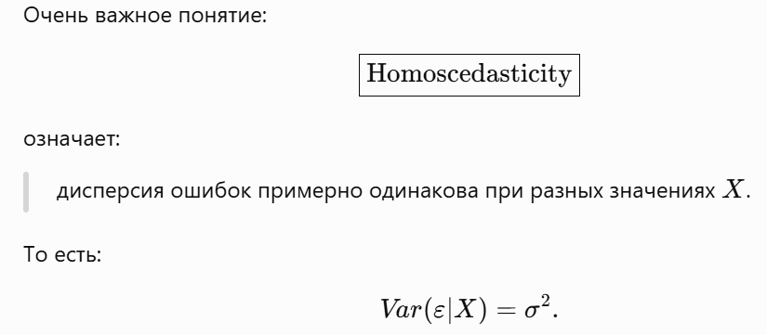


Slide 12

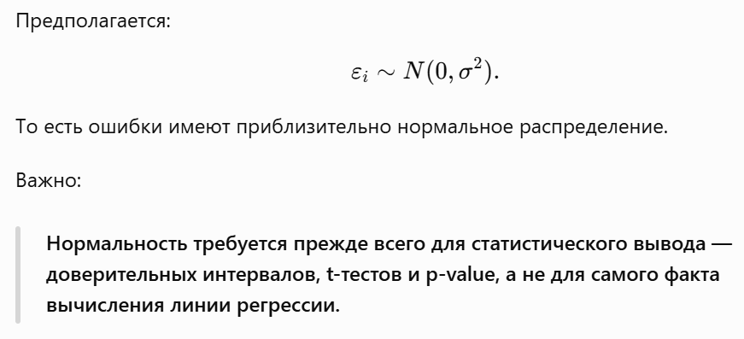



Slide 13

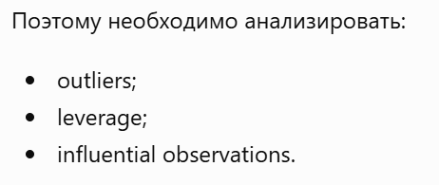

Slide 14
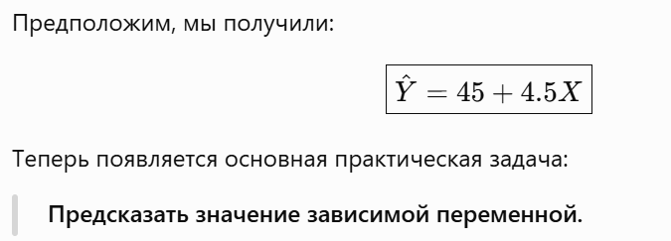
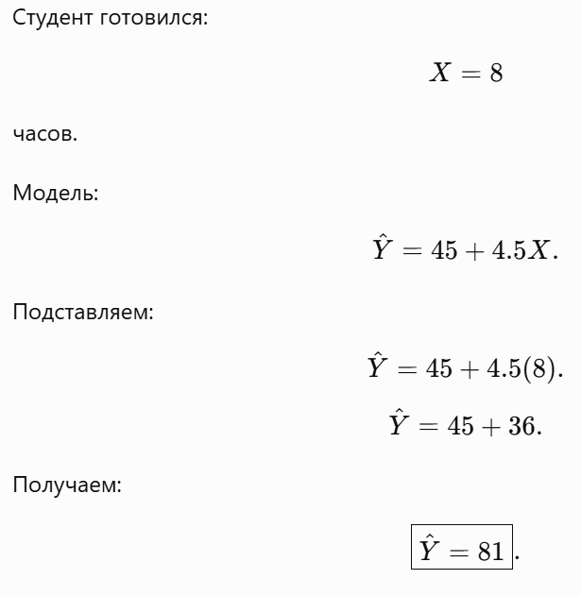

Построили модель:

Slide 15

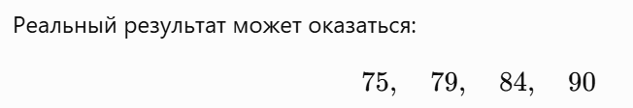
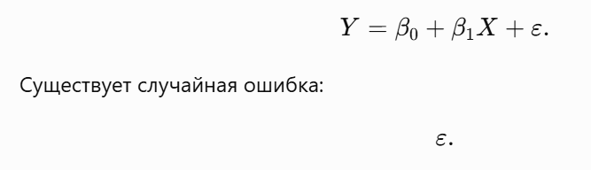
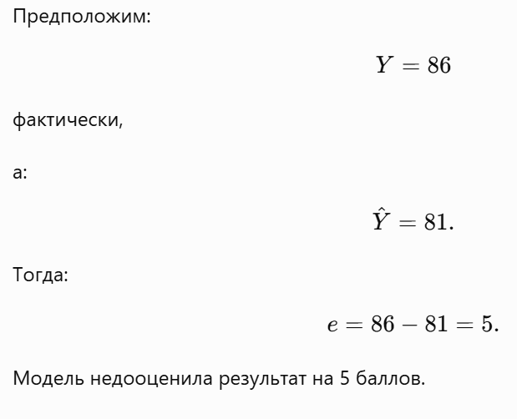

Slide 16
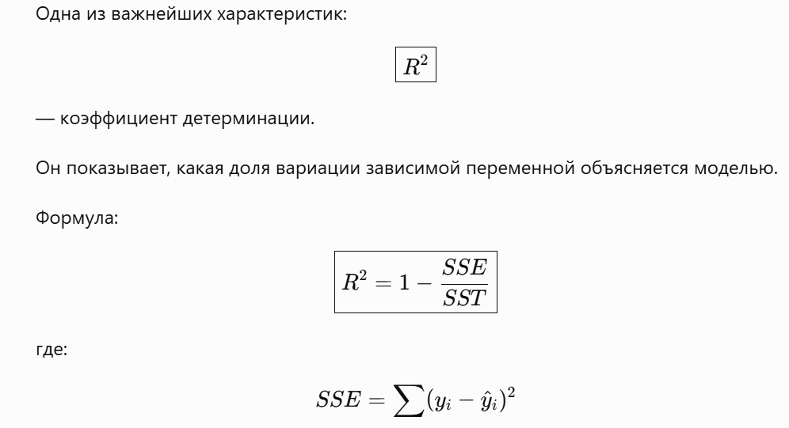
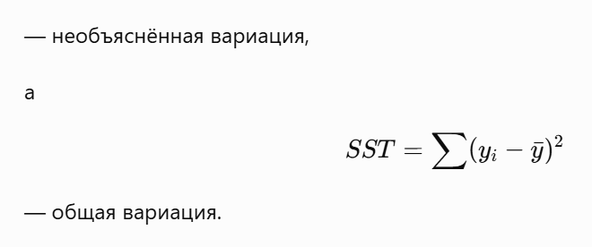
Качество прогнозов измеряется:

Slide 17
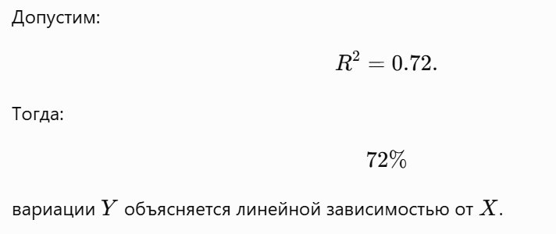


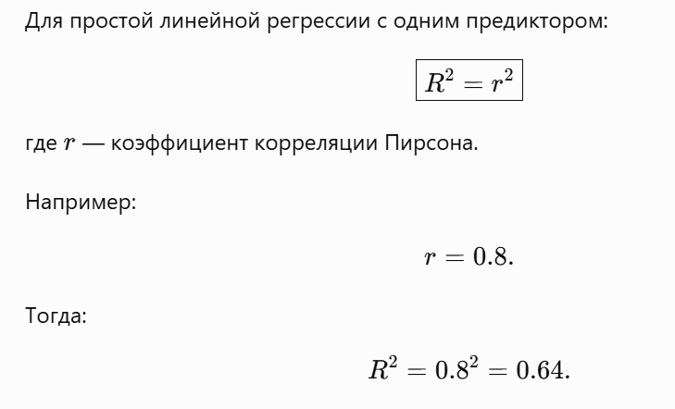
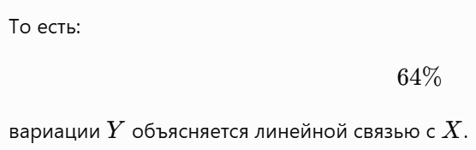

Slide 18
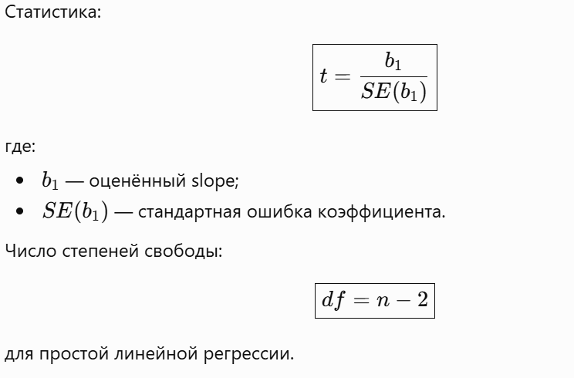

Slide 19

Task 1

Slide 20
Логистическая регрессия – это метод классификации, широко используемый в машинном обучении и статистике для решения задач, где целевая переменная является дискретной, чаще всего бинарной (например, «да» или «нет», «0» или «1»). Логистическая регрессия применяется в различных сферах, таких как медицина, финансы и социология, где важно оценить вероятность возникновения определенного события на основе набора независимых переменных. Несмотря на название, логистическая регрессия относится не к регрессионным, а к классификационным методам. Логистическая регрессия является популярным методом классификации из-за своей простоты, способности интерпретировать результаты и устойчивости к переобучению на небольших выборках.
Зависимая переменная - номинативная переменная, которая принимает 2 значения, предиктор - независимая переменная, может быть как номинативной, так и количественной.
Когда переводим вероятность в шансы - переводим значения вероятности (от 0 до 1) в значения от 0 до +бесконечности, когда берем логарифм шансов - переводим их значения в промежуток от - бесконечности до +бесконечности.

Slide 21
Логистическая регрессия - разновидность множественной регрессии, общее назначение которой состоит в анализе связи между несколькими независимыми переменными (называемыми также регрессорами или предикторами) и зависимой переменной. Регрессия в общем виде применяется, когда входные и выходная переменные непрерывные.
А логистическая регрессия лучшим образом подходит, когда выходная переменная принимает только два значения.
Важность логистический регрессии обусловлена тем, что многие задачи анализа данных могут быть решены с помощью бинарной классификации или сведены к ней.
Например, с помощью логистической регрессии можно оценивать вероятность наступления (или не наступления) некоторого события: пациент болен (здоров), заемщик вернул кредит (допустил просрочку) и т.д. Благодаря этому логистическую регрессию можно рассматривать как мощный инструмент поддержки принятия решений.

Slide 22
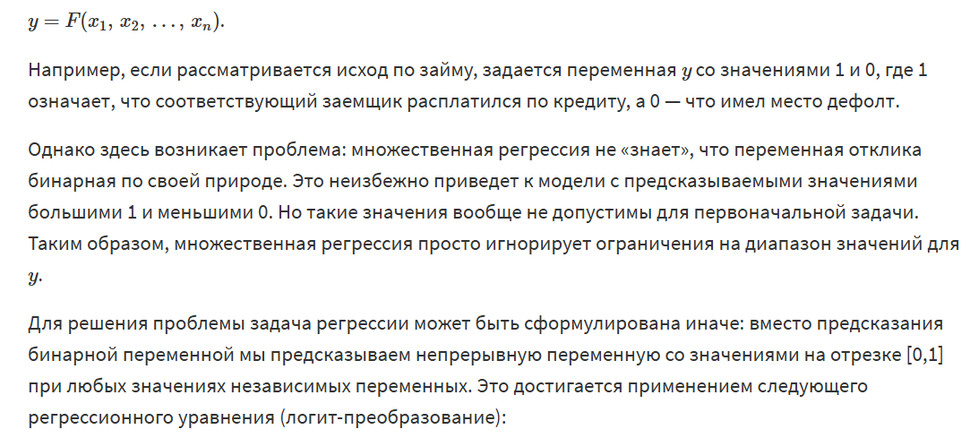

Все регрессионные модели могут быть записаны в виде формулы:
P= $\frac{1}{1−e^{−y}}$
где p — вероятность того, что произойдет интересующее событие; e — основание натуральных логарифмов 2,71…; y — стандартное уравнение регрессии.

Slide 23
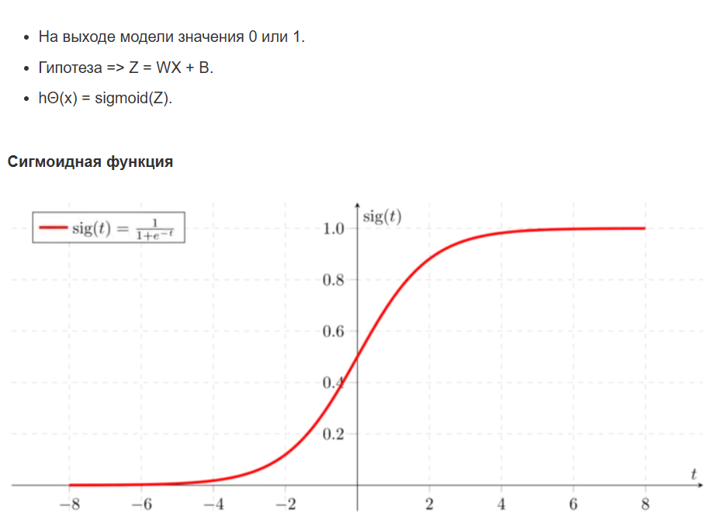
Существует несколько способов нахождения коэффициентов логистической регрессии. На практике часто используют метод максимального правдоподобия. Применяется в статистике для получения оценок параметров генеральной совокупности по выборочным данным.

Slide 24
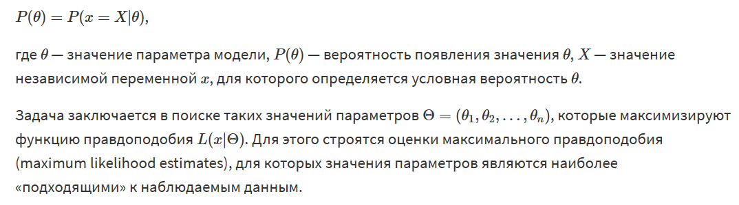
Функция правдоподобия (Plausibility function)
Функция, определяющая вероятность значений параметров регрессионной модели для заданного значения независимой переменной x=X:
Линейная регрессия и логистическая регрессия:
обе модели являются контролируемыми алгоритмами машинного обучения и используют линейные уравнения для прогнозов.

Slide 25
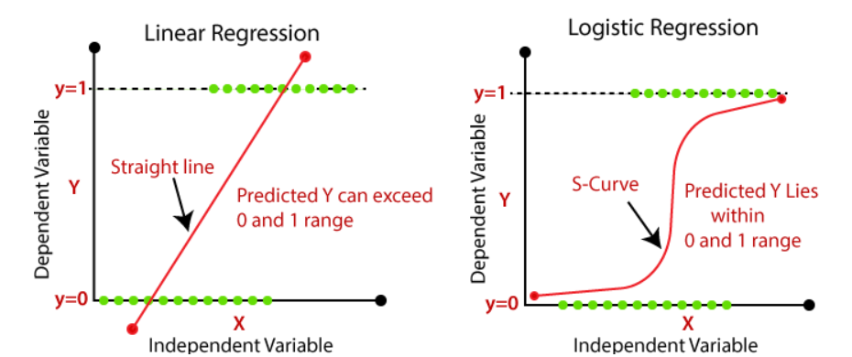


Slide 26
Типы логистической регрессии
1. Бинарная логистическая регрессия.
Классификация всего по 2 возможным категориям, например на предмет спама.
2. Мультиномиальная логистическая регрессия.
Это три и более категорий без ранжирования, например, определение наиболее популярной системы питания (вегетарианство, невегетарианство, веганство).
3. Ординальная логистическая регрессия
Ранжирование по трём и более категориям — рейтинг фильмов с оценками от 1 до 5

